Slide 1
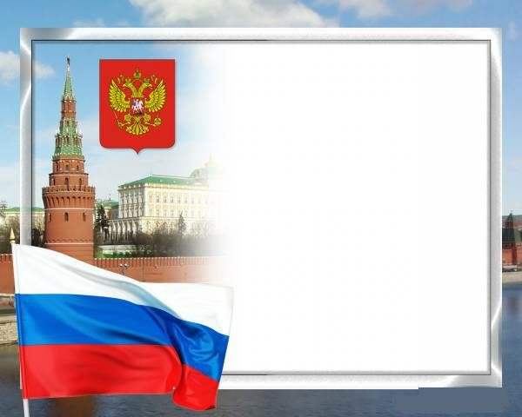
Государственное учреждение Луганской Народной Республики «Луганское дошкольное образовательное учреждение — ясли-сад комбинированного вида № 79»
Проект с детьми логопедической группы «Сказка»
«День
народного
единства»
Выполнила воспитатель
Шипулина Л.А.
г. Луганск 2023

Slide 2
Вид проекта: информационно-творческий
Участники проекта: дети старшей группы «Сказка», воспитатель, родители
Продолжительность проекта:
Среднесрочный (2 недели)
Срок проведения проекта: 30.10-10.11

Slide 3
Актуальность
Патриотическое воспитание детей является одной из основных задач дошкольного учреждения. Чувство патриотизма многогранно по содержанию. Это и любовь к родным местам, и гордость за свой народ, и ощущение своей неразрывности с окружающим миром, и желание сохранять и приумножать богатство своей страны. Поэтому нашей задачей является: развитие чувства ответственности и гордости за достижения страны - данные задачи решаются во всех видах детской деятельности: на занятиях, в играх, в труде, в быту.

Slide 4
Проблема
Воспитанники имеют недостаточные представления о празднике «День народного единства». Недостаток такого воспитания у детей виден сразу после первых проведенных занятий, бесед. Задача взрослых заключается в том, чтобы не только вызвать в детях чувство восхищения родным городом, родной страной, но и чувство уважения к своему народу, чувство гордости за свою страну. Но никакие знания не дадут положительного результата, если взрослый сам не будет восторгаться своей страной.
Дети - наше будущее. И не зависимо от того, какие пути и средства патриотического воспитания мы будем использовать, делать это мы должны постоянно. Главное - зародить в детях это великое чувство - быть гражданином своей родины. С данной целью в нашей группе был реализован проект «День народного единства»

Slide 5
Цель проекта:
Формирование у детей патриотических качеств к своему краю и стране, о праздниках России, об истории возникновения праздника «День народного единства».
Задачи:
• Формировать представления о празднике «День народного единства»
• Формировать представления об истории возникновения, его значении, о К. Минине и Д. Пожарском.
• Систематизировать и закреплять представления детей о Родине – России, ее символах.
• Закреплять знания детей о людях разных национальностей, живущих в России.
• Воспитывать у детей чувство толерантности.
• Воспитывать уважение к людям другой национальности, к их культуре и традициям.

Slide 6
Формы работы: наблюдения, чтение художественной литературы, заучивание стихов, рассматривание открыток, фотографий и иллюстраций, занятия, художественное творчество, развлечения, конкурсы, игры (подвижные, дидактические, сюжетно-ролевые), просмотр презентаций, беседы, обсуждение ситуаций, самостоятельная деятельность, прогулка с родителями по городу.

Slide 7
Предполагаемый результат:
формирование представлений о празднике «День народного единства», родной стране, желание быть патриотом своей Родины;
повышение интереса дошкольников к своему городу, своей стране;
приобретение детьми навыков социального общения с взрослыми и сверстниками;
умение выражать собственное мнение, анализировать, реагировать на происходящее, оказывать посильную помощь;
воспитание нравственных качеств личности: доброты, уважения к старшим, любви к Отчизне, толерантности

Slide 8
СОДЕРЖАНИЕ ЭТАПОВ ПРОЕКТА
1. Подготовительный этап
-выбор форм и методов работы с детьми;
-определение необходимого материала (дидактические пособия, литература, игры, атрибуты и т.д.)
-составление плана совместной работы с детьми, педагогами и родителями: подбор материала и оборудования для образовательной деятельности, бесед, сюжетно-ролевых игр с детьми; подбор песен, музыкальных игр, танцевальных композиций, связанных с тематикой проекта;
-изучение условий реализации проекта;

Slide 9
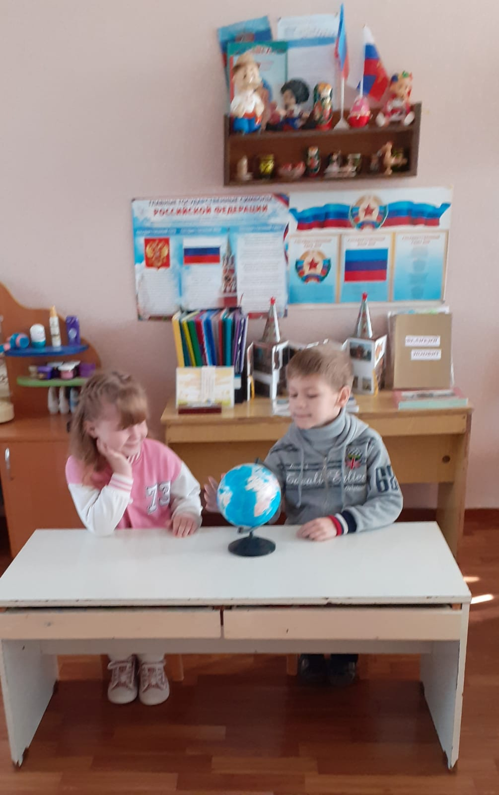
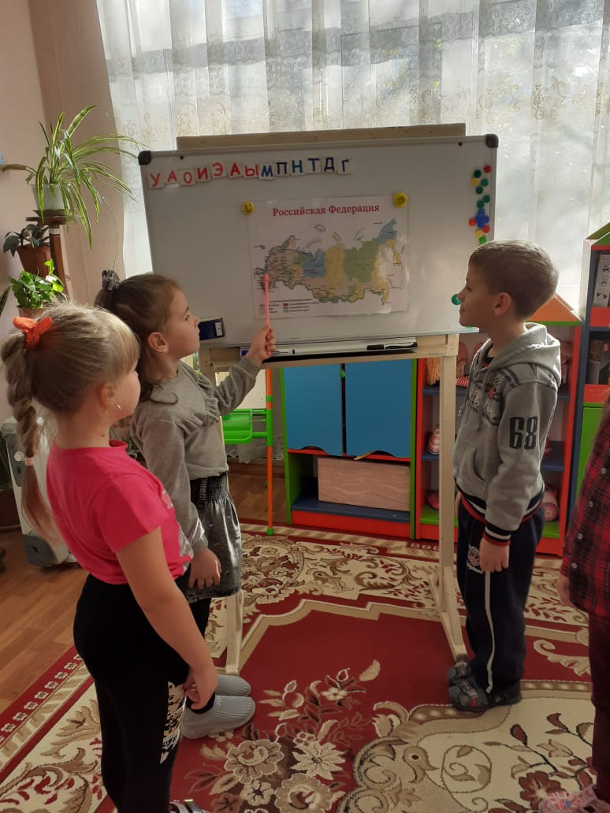
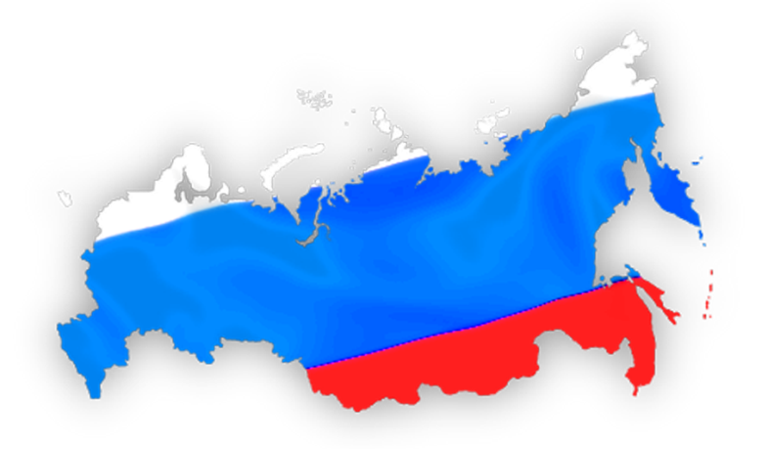
2. Основной
Рассматривание карты России, глобуса.

Slide 10
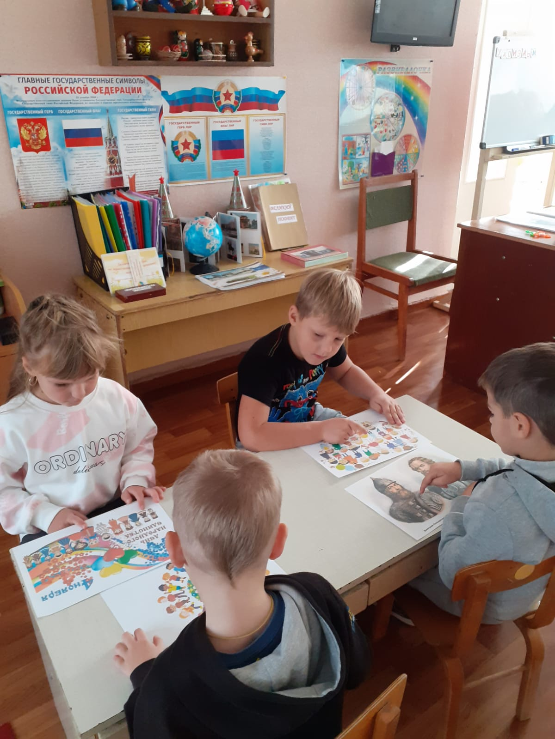
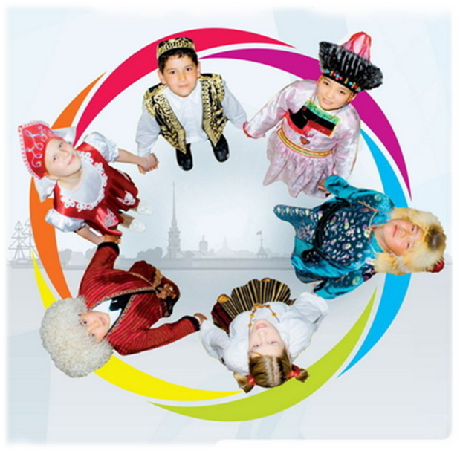
Беседа: «Праздник – день народного единства», «Что означает – народное единство», «По страничкам истории страны»

Slide 11
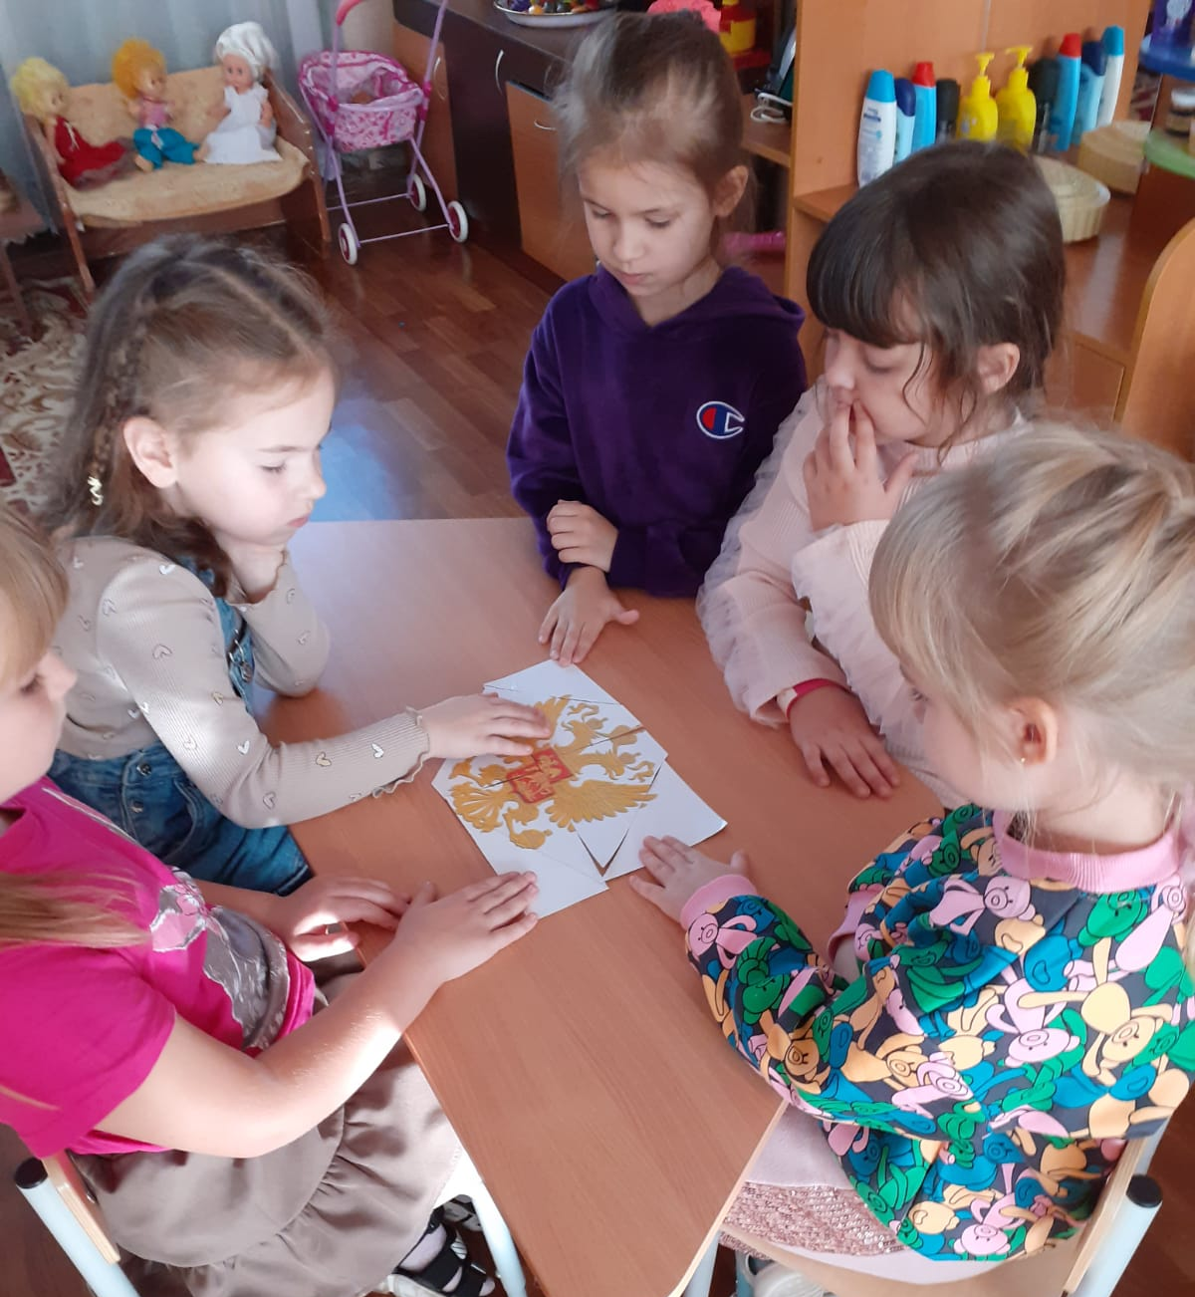
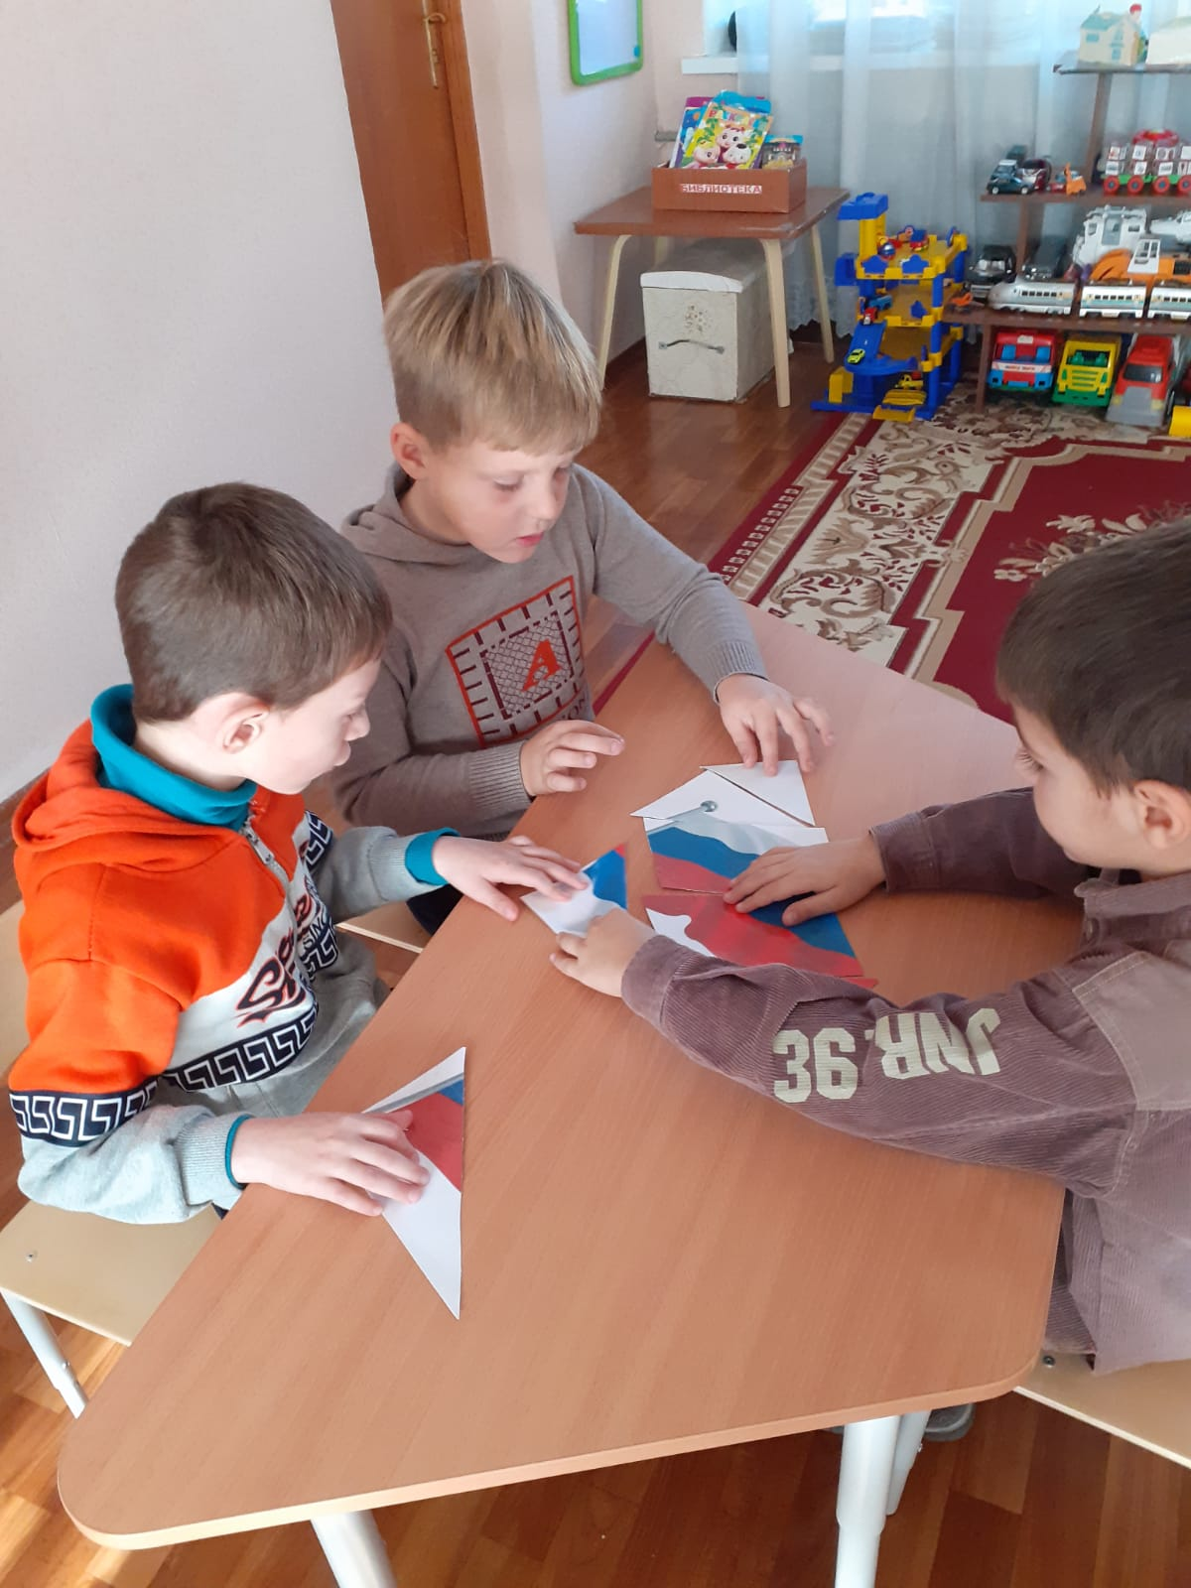
Дидактическая игра «Наша Родина», «Государственные символы России»

Slide 12
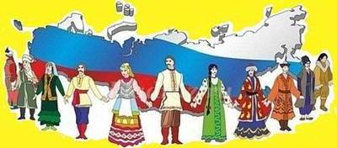
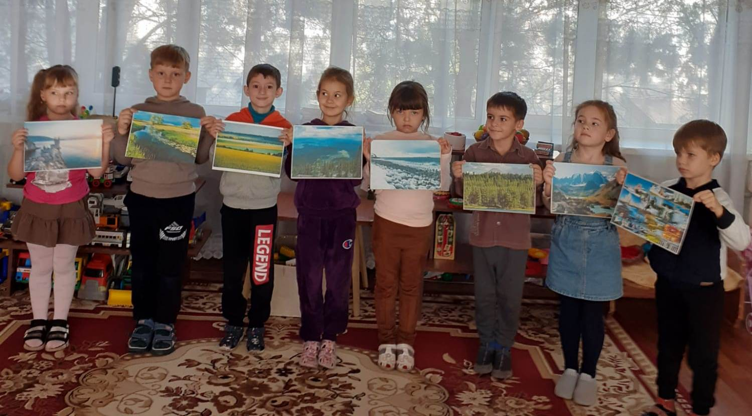
Рассматривание: обучающие карточки «Наша Родина – Россия»

Slide 13
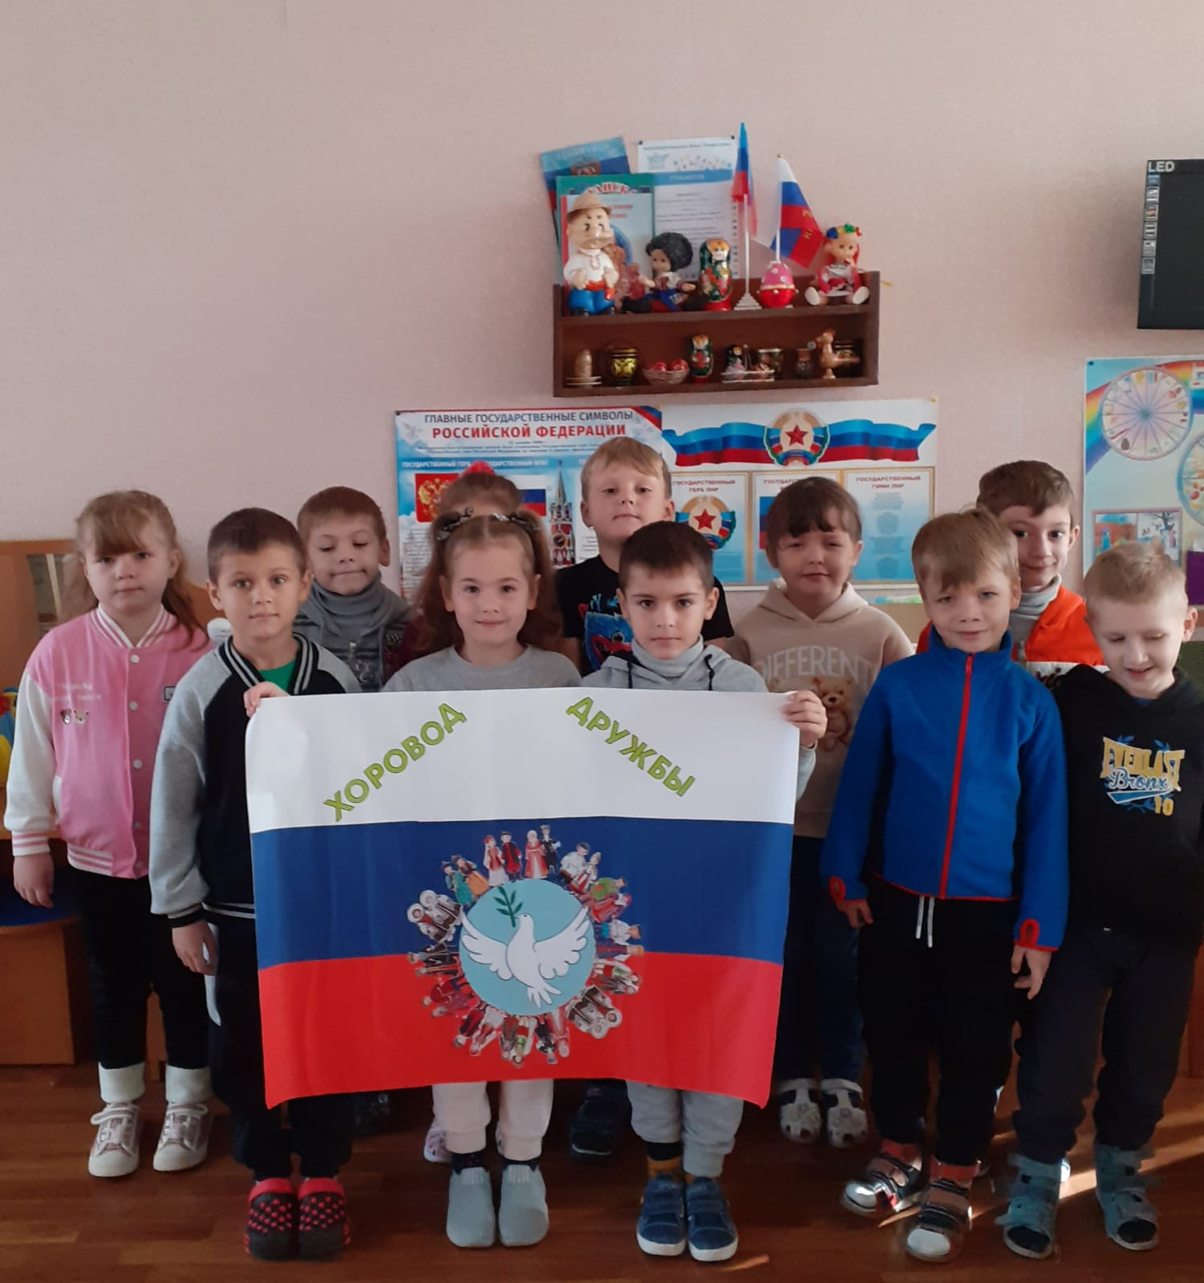
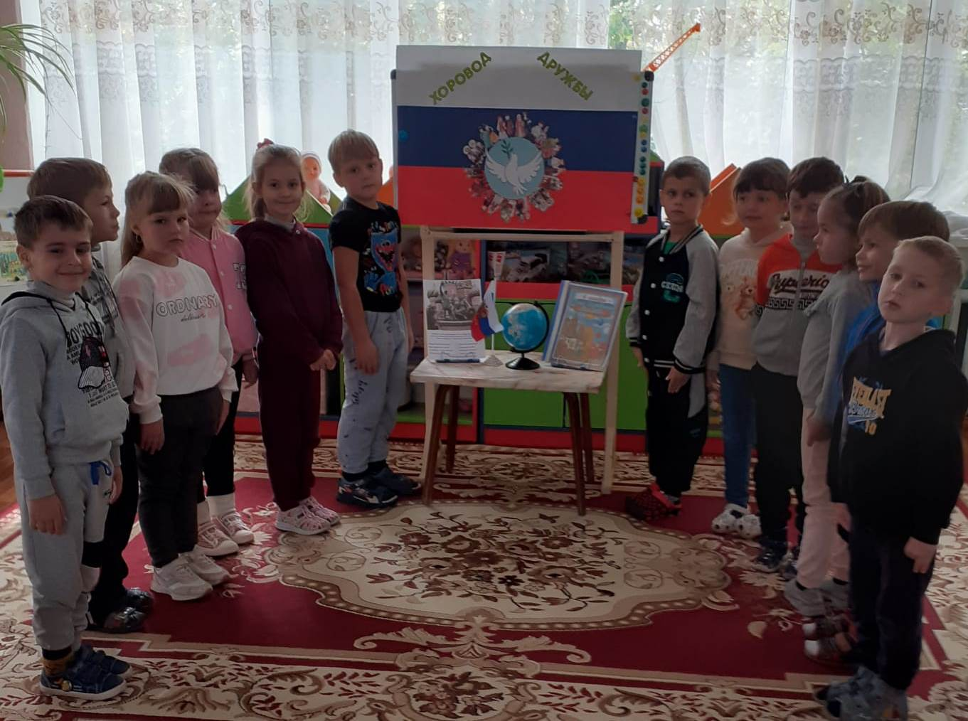
Коллективная работа
«Хоровод дружбы»

Slide 14
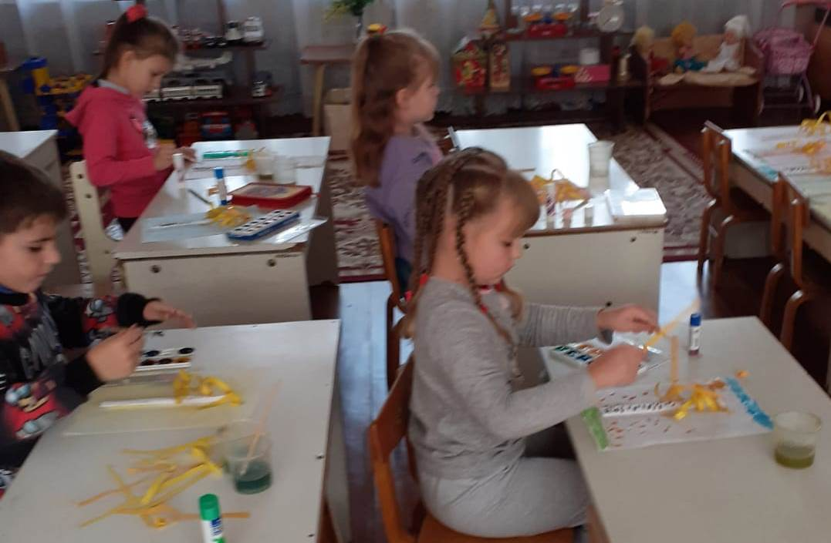
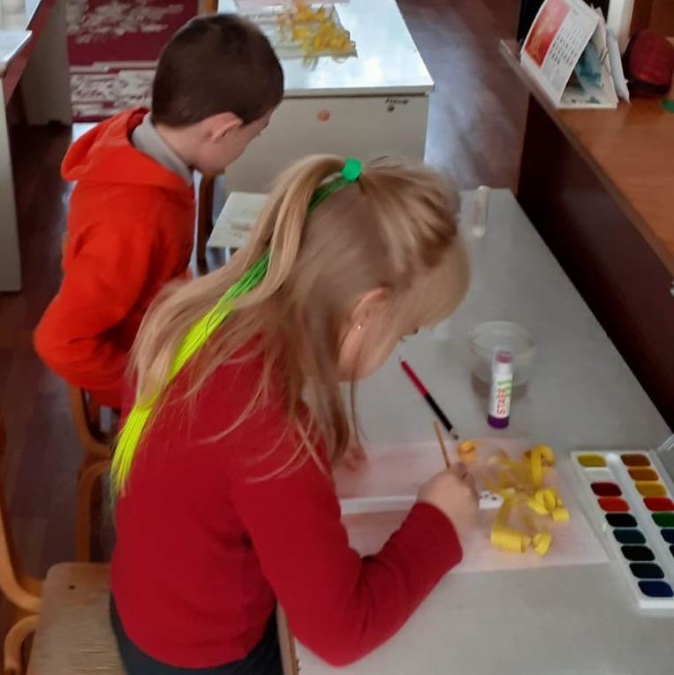
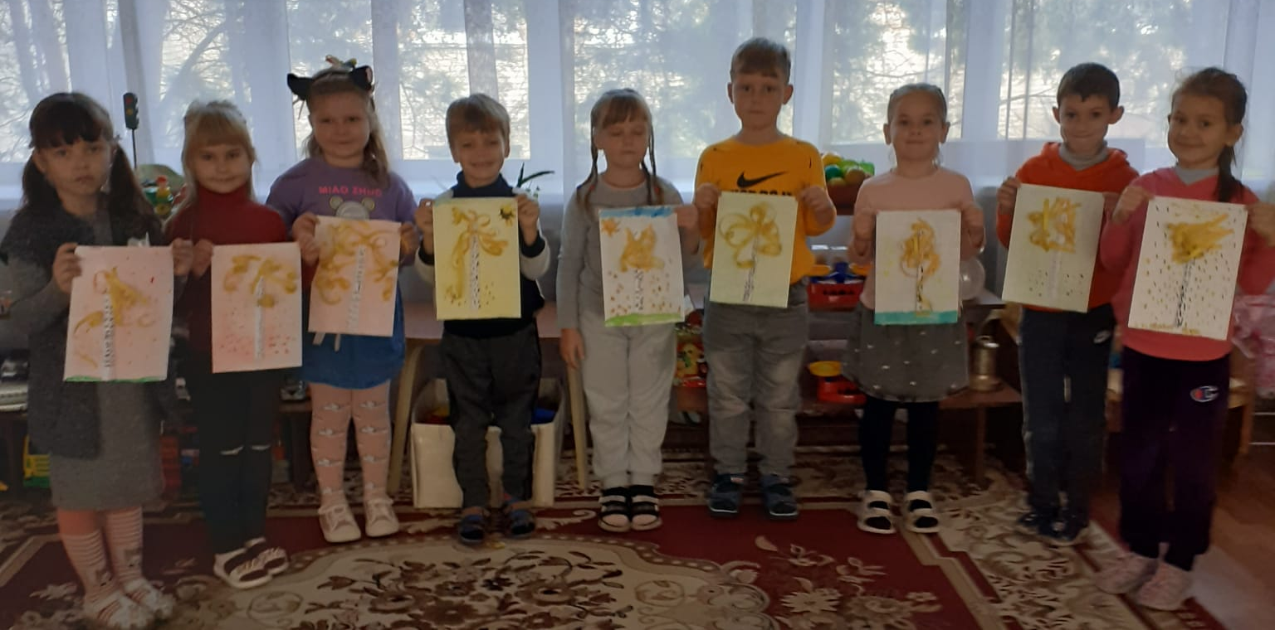
Изобразительная деятельность – «Моя малая родина)

Slide 15
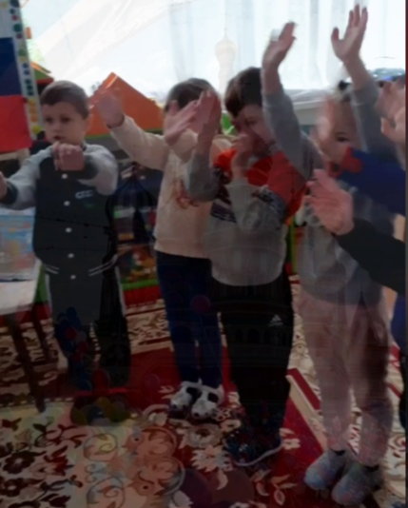
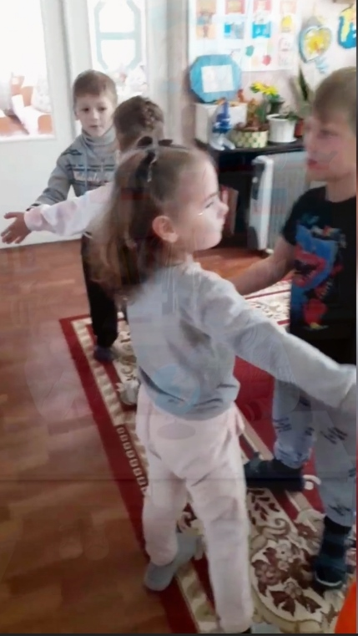
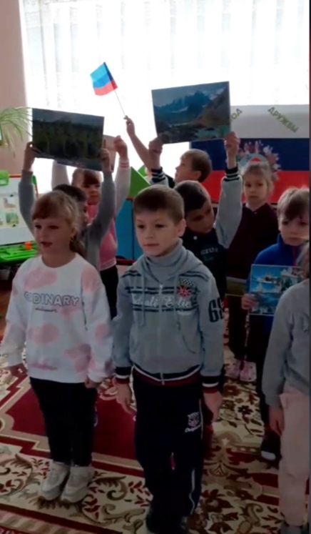
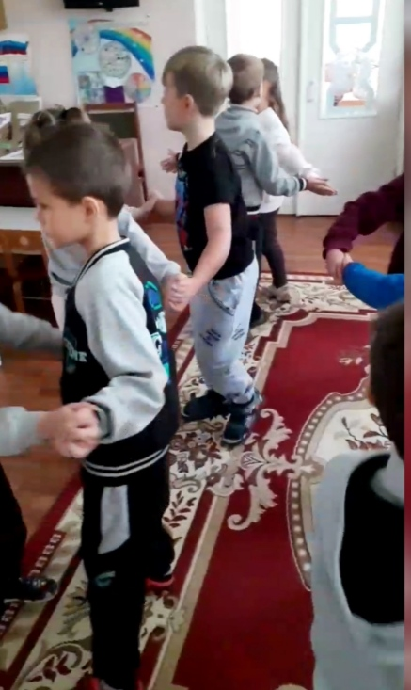
Развлечение «В единстве наша сила».

Slide 16
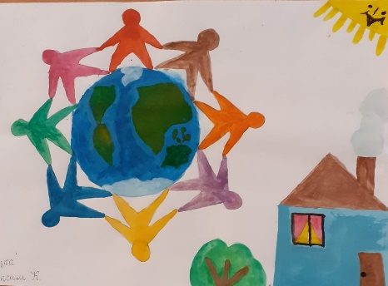
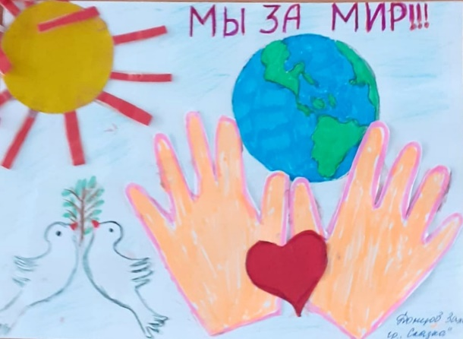
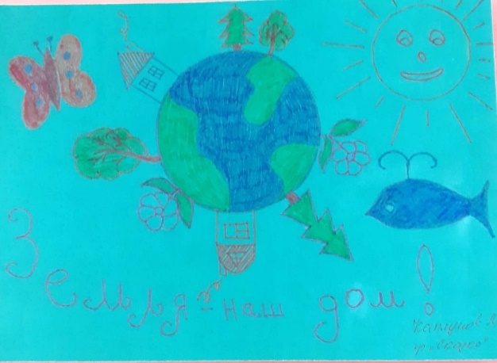
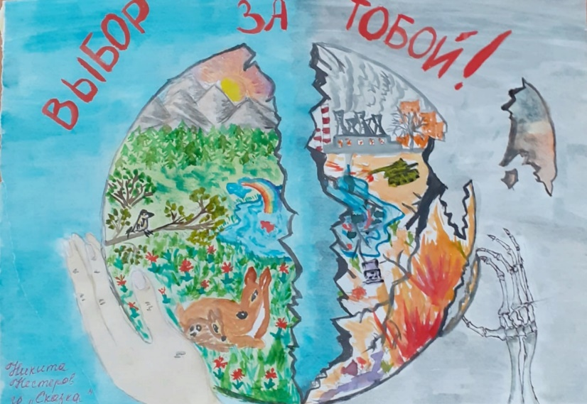
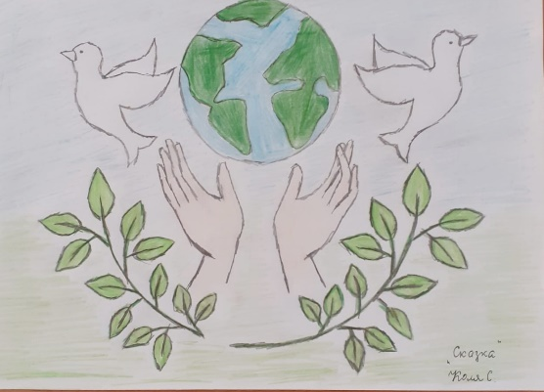
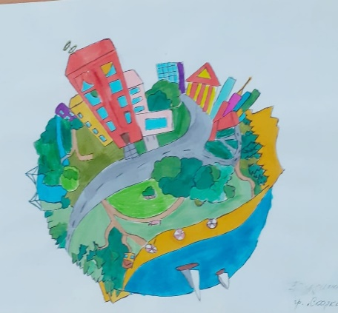
Мероприятия с родителями:
-консультация для родителей «Какие достопримечательности города можно посетить с ребенком», детская литература;
участие совместно с детьми в конкурсе рисунков «Моя малая родина».

Slide 17
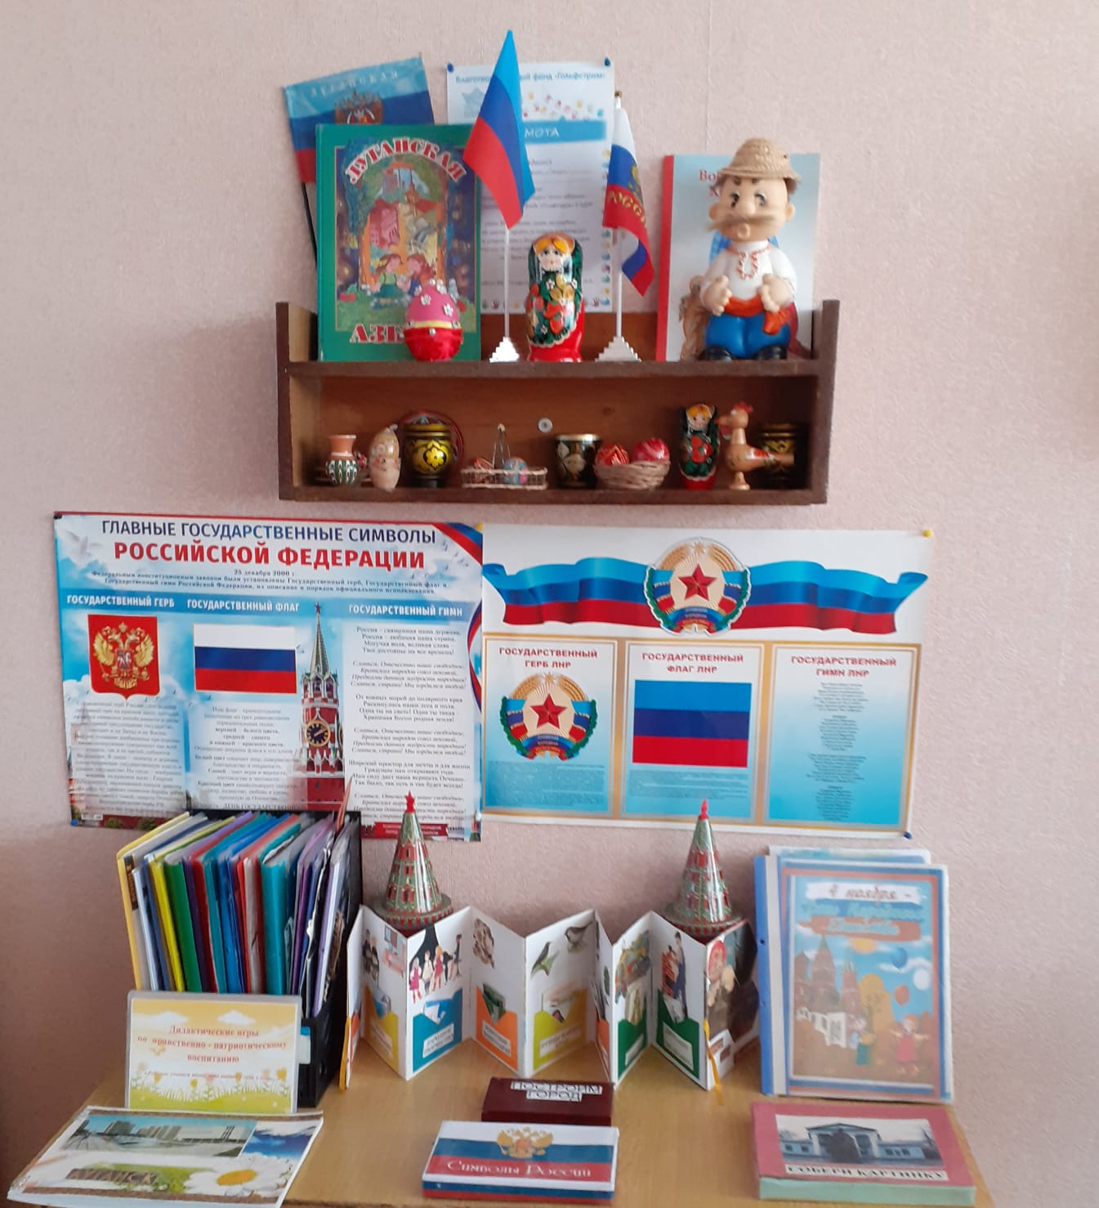
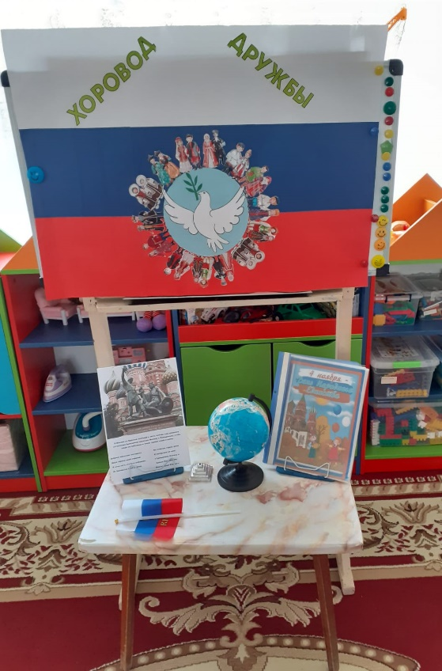
Заключительный этап
Обновление “Патриотического уголка”
Презентация проекта

Slide 18
Оценка результата
В ходе реализации проекта дети приобрели знания об истории края, страны, символике, достопримечательностях; знают имена тех, кто прославил свою Родину; начали проявлять интерес к событиям жизни страны, и отражать свои впечатления в продуктивной деятельности.
Можно считать, что цель и задачи проекта выполнена.

Slide 19
Спасибо за
внимание!

